Slide 1
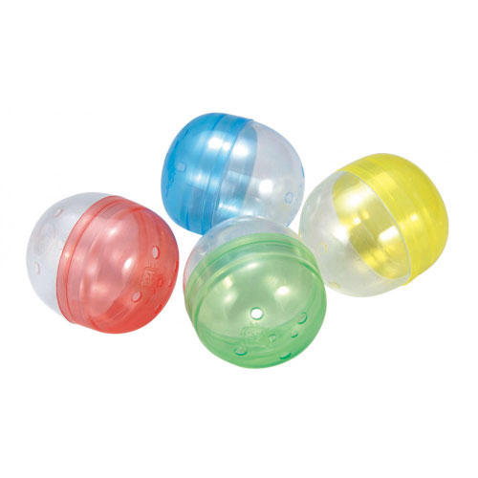
【提案書】
48mm 空カプセル 100個
特徴
口径48mm空カプセル100個入りになります。オリジナルの景品を入れたい場合はこちらに詰めて頂けます。風変わりなパッケージやお子様の工作材料の一つとしても使うことができます。
納期
納期スペース
仕様
素 材：ポリプロピレン･ポリスチレン
サイズ：口径48mm
備 考：※カプセルは上下バラした状態での納品です。
※カプセルの種類･色は写真の物と変わる場合がございます。
お見積
お見積りスペース

